Slide 1
Эффективность рекламных и PR-акций в библиотеке

Slide 2
Oдно из важнейших направлений деятельности научной библиотеки – реклама и связь с общественностью

Slide 3
Библиотечная реклама – это реклама библиотечных ресурсов, услуг и продукции, осуществляемая библиотекой, комплекс мероприятий и средств, которые воздействуют на потребителя информации в желательном для библиотеки направлении.
Цель библиотечной рекламы – оповещение потенциальных потребителей о библиотечно-информационных ресурсах, изданиях и услугах, предоставляемых библиотекой. Необходимо заинтересовать их и побудить отдать предпочтение тому или иному «товару» из числа аналогичных информационных ресурсов, продуктов и услуг.

Slide 4
Задачи рекламной деятельности:
- воздействие на потребителя информации с целью его ориентации на приобретение рекламируемых новых услугах, ресурсах и продукции библиотеки;
- сохранение популярности существующих библиографических услуг;
- информирование о новых библиографических услугах, введённых библиотекой;
- акцентирование внимания потенциальных пользователей на специфических особенностях предлагаемых библиотечных ресурсов, продуктов, услуг.
- формирование престижного образа (имиджа) библиотеки в сознании потенциальных пользователей;

Slide 5
Основными функциями рекламной деятельности библиотек является:
пропаганда чтения
привлечение новых читателей
расширение рынка сбыта библиотечных продуктов и услуг

Slide 6
PR(связи с общественностью) – реклама, проводимая в системе взаимосвязи библиотеки с её целевыми аудиториями, направленная на формирование и поддержание благоприятного образа библиотеки, на убеждение общественности в необходимости деятельности библиотеки и её благотворном влиянии на жизнь общества. Основным средством Public Relations является обеспечение полной информированности населения о библиотеке, её деятельности, ресурсах, продукции, услугах.

Slide 7
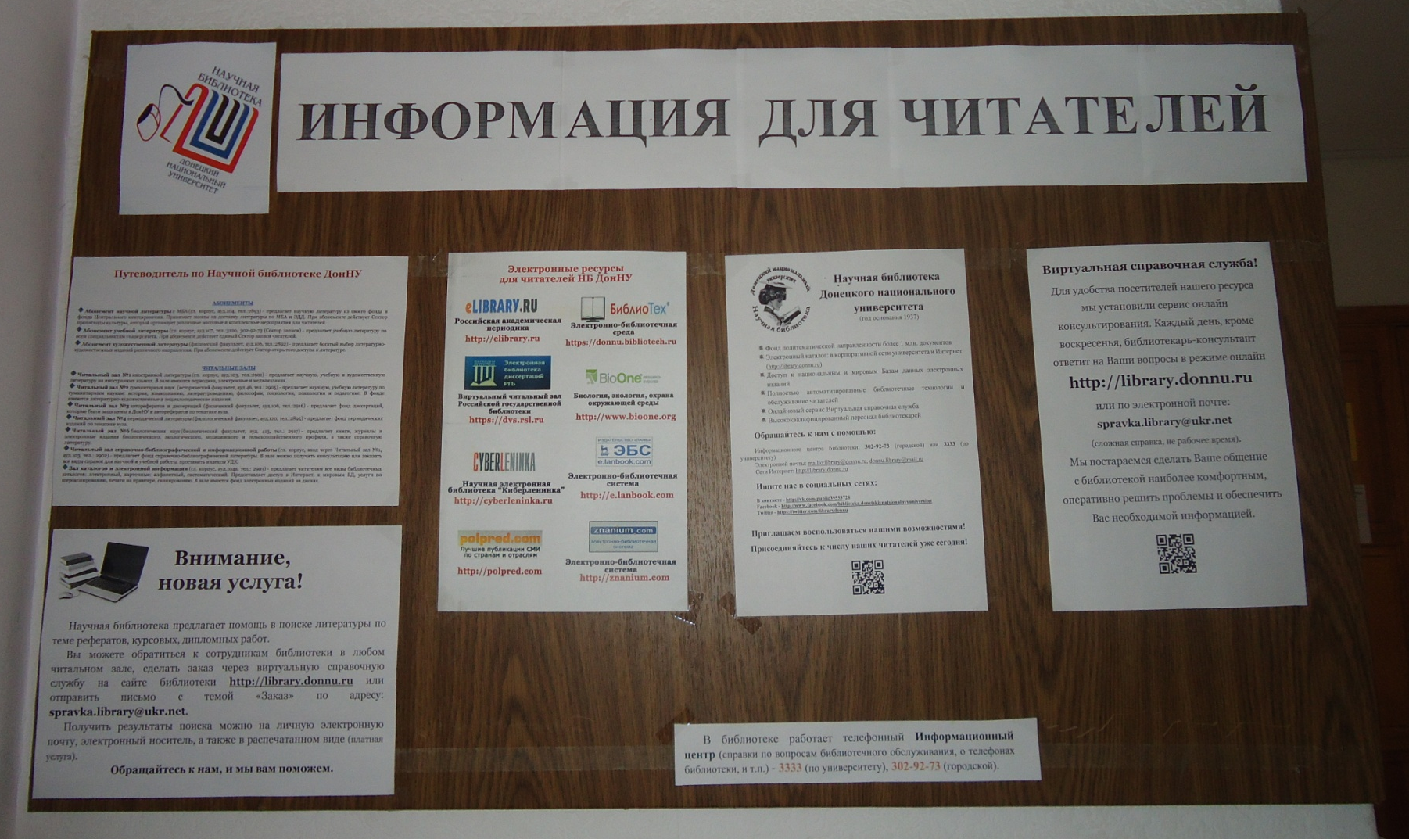
СТЕНДЫ

Slide 8
АФИШИ МЕРОПРИЯТИЙ

Slide 9
ЛОГОТИП БИБЛИОТЕКИ

Slide 10
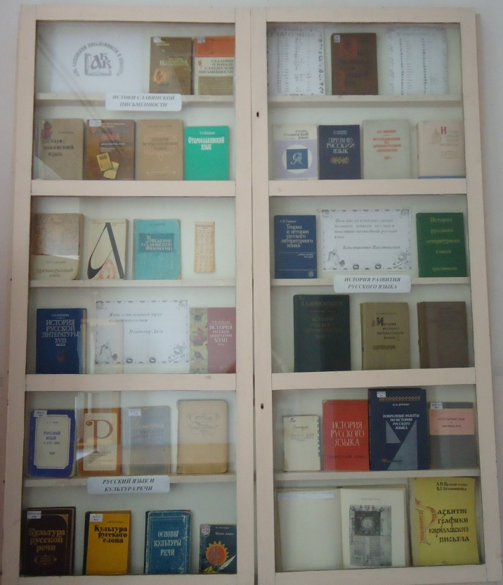
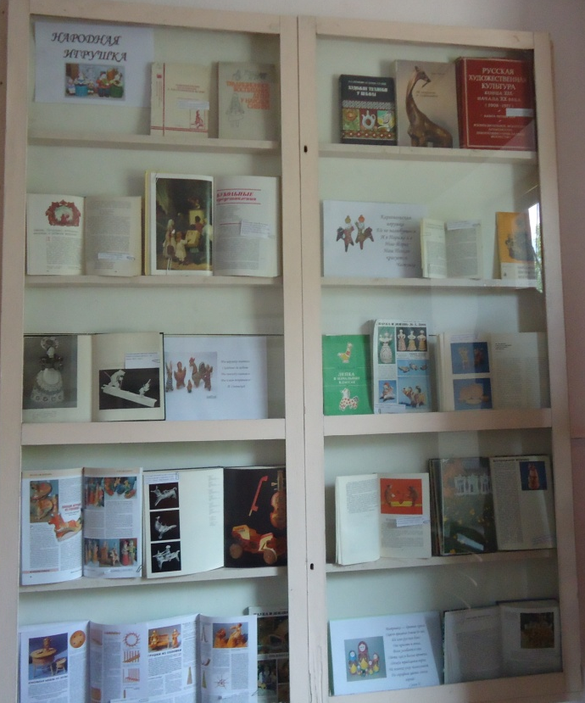
ВЫСТАВКИ ЛИТЕРАТУРЫ
КО ДНЮ СЛАВЯНСКОЙ ПИСЬМЕННОСТИ
НАРОДНАЯ ИГРУШКА

Slide 11
ПЕЧАТНАЯ РЕКЛАМА

Slide 12
МАССОВЫЕ МЕРОПРИЯТИЯ

Slide 13
КОНКУРСЫ И АКЦИИ

Slide 14
КОМПЬЮТЕРНАЯ РЕКЛАМА

